Slide 1

التقويم الصفي من أجل التعلم
اتجاهات حديثة ورؤية تكاملية
المؤتمر التربوي 27 البحرين 9-3-2014
د. علي بن صديق الحكمي
الرئيس التنفيذي لشركة تطوير للخدمات التعليمية
المشرف العام على مشروع «تطوير»
المملكة العربية السعودية

Slide 2

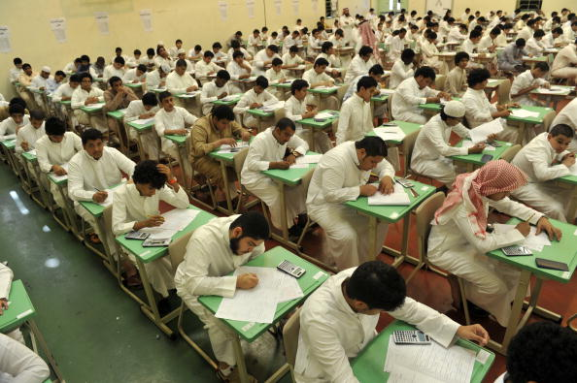
مبادئ أساسية
أساليب التقويم تبني العملية التعليمية أو تهدمها
التقويم جزء أساس من العملية التعليمية وليس منفصلاً عنها
الأدوات الجيدة تؤدي إلى أحكام صحيحة عن تعلم الطالب
الأحكام الصحيحة تؤدي إلى تحسين التدريس والتعلم
تطوير المناهج وعملية التدريس يمكن أن يتم من خلال تطوير أساليب التقويم
التغذية الراجعة عنصر مهم في عملية التقويم (للمدرسة وللمعلم وللطالب ولولي الأمر)
هناك علاقة قوية بين ما يتم تقويمه ومايتم تعلمه، مايقوم يعتبر أكثر أهمية وقيمة تربوية

Slide 3
العلاقة بين التقويم والتعليم والتعلم (المثلث الذهبي)
المعايير - المنهج
التدريس
التقويم
التعلم

Slide 4
مثال: معايير التعلم وتأثيرها على التدريس والتقويم
يستخدم اللغة لتنظيم أفكاره وعرضها وانتاج المعرفة.
يوظف ما يتعلمه في مختلف جوانب حياته.
متعلم نشط يمتلك مهارات التعلم الذاتي.
يمتلك مهارات وأدوات التعلم والتعليم.
يمتلك القدرة على الوصول إلى مصادر المعرفة وتوظيفها وإعادة انتاجها.
يمتلك القدرة على التخيل والابداع والوصول إلى حلول جديدة للمشكلات.
يجيد مهارات العمل التعاوني ويمارس العمل بروح الفريق وينظم وقته ويدير حياته بفاعلية.
إستراتيجيات التدريس
أساليب التقويم وأدواته

Slide 5
نوعين رئيسين للتقويم
التقويم للتعلم (تكويني-تشخيصي)
حكم عن مستوى جودة تحصيل الطالب يجري أثناء عملية التعلم
هذا الحكم يساعد على توجيه المراحل القادمة من التعلم
يستخدم لتحسين التدريس ولمساعدة المعلم لتوجيه تعلم الطالب
يحتوي عمليات التغذية الراجعة حول الجوانب التالية:
  التقدم من نقطة البداية
  القرب من تحقيق المعايير
  مستوى الطالب مقارنة بزملائه
تقويم التعلم (نهائي)
حكم عن مستوى جودة تحصيل الطالب بعد انتهاء عملية التدريس
يقدم لجميع المعيين تقريراً حول مستوى جودة تحصيل الطالب للكفايات المحددة
يحتوي عمليات التغذية الراجعة حول الجوانب التالية:
  مستوى تحصيل الطالب مقارنة بالمعايير
  مستوى تحصيل الطالب مقارنة بزملائه
هل هما مختلفتن أم يؤديان لنفس الغرض ؟
تحسين تعلم الطالب

Slide 6
التقويم كعملية تعلم
التقويم يمكن أن يصبح فرصة للتعلم وللتقدم فيه من خلال استخدام الطلاب أنفسهم مهام أو أنشطة لتقويم تعلمهم (التقويم الذاتي وتقويم الأقران)
تسمح للطلاب التأمل في تعلمهم وتحديد الاحتياج لمزيد من التعلم
تعطي الطلاب الفرصة لوضع أهدافهم الشخصية للتعلم
تزيد الدافعية للتعلم وتسهم في تحسين الاتجاهات الإيجابية نحوة

Slide 7
مستويات التقويم
عملية جمع الشواهد حول تعلم الطالب داخل الصف بوسائل مختلفة ( اختبارات – ملاحظة – حقائب الأداء - ... الخ ) تستخدم لأغراض تحسين التدريس، اتخاذ قرارات بخصوص الطالب ... الخ
التقويم الصفي
هو عملية تقويم دورية لتعلم الطاب تتم على نطاق واسع (غالباً على مستوى الوطن) وتستخدم لأغراض المساءلة والمحاسبة، تطوير المناهج، مراقبة التقدم، ترشيد القرار التربوي ... الخ
التقويم الوطني
هل هما مختلفان أم يؤديان لنفس الغرض ؟
تحسين تعلم الطالب

Slide 8
تأثير التقويم الصفي لا يقتصر على قياس تعلم الطالب والخروج بنتائج
ما يتم تقويمه
وكيفية التقويم
وكيفية إيصال النتائج للمعنيين (طلاباً وأولياء أمور)
ترسل رسالة واضحة للطلاب حول:
ما يستحق أن يتعلمونه
وكيف يتم تعلمه
ومستوى الأداء المتوقع منهم
ETS 2003 www.ets.org

Slide 9

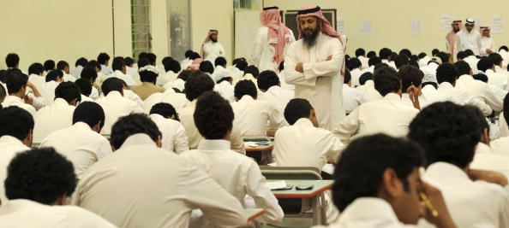
تحولات رئيسة في التقويم
تحول في التقويم على جميع المستويات:
  التقويم الصفي
  التقويم الوطني
  التقويم الدولي
هذا التحول هو انعكاس للتحولات التربوية المختلفة
  الأهداف التربوية
  النظرة لعملية التعلم
  تأثير التقنية
  متطلبات الحياة المعاصرة

Slide 10
أبرز التحولات في التقويم
التحول إلى | التحول من | مجال التحول
التقويم للتعلم والتقويم كتعلم | التقويم للمحاسبية فقط | أغراض التقويم التربوي
إلى الكفايات (المعارف والمهارات والاتجاهات) | المعارف | مجال التقويم
التقويم الحقيقي | التقويم البعيد عن الواقع | علاقة التقويم بالواقع
مقاييس متعددة | من مقياس منفرد | عدد المقاييس
أبعاد تعلم متعددة | بعد مفرد واحد | أبعاد التعليم ومعاييره
الذكاء المتعدد | أبعاد قليلة | أبعاد الذكاء

Slide 11
أبرز التحولات في التقويم
التحول إلى | التحول من | مجال التحول
التقويم قبل وأثناء وبعد التدريس | في نهاية الموضوع أو الفصل | توقيت التقويم
عملية يشارك فيها الطالب والأقران | المعلم | من يقوم بالتقويم
تقارير مستمرة توجه التدريس والتعلم | تقارير نهائية لا تؤثر في عملية التعلم | التقارير والتغذية الراجعة
تقارير وصفية نوعية | تقارير رقمية | نوعية التقارير
مقارنة تقدم الطالب نفسه | مقارنة الطالب بزملائه | مرجعية التقويم

Slide 12
التحولات في التقويم: مثالين
  تقريباً 40% من بنود الدراسة الدولية للعلوم والرياضيات (TIMSS) تتطلب بناء إجابات
  استخدام مستويات التقدير (Rubrics) كأسلوب للتصحيح
TIMSS
  70% بنود PISA تتطلب بناء اجابات وقيام الطالب بإنتاج المعرفة
  مستوى أعمق من مهام التقويم الأدائية
  استخدام مستويات التقدير (Rubrics) كأسلوب للتصحيح
PISA

Slide 13
مثال
عروض الهاتف:
بسمة وفريد ودعاء انتقلوا مؤخراً إلى إحدى البلدان. يحتاج كل منهم إلى خدمة الهاتف. تلقوا المعلومات الآتية من إحدى شركات الهاتف عن عرضين مختلفين تفاصيلهما مبينة في الجدول الآتي:
الدقائق المجانية في كل شهر | سعر الدقيقة بالهللة |  | الرسوم الشهرية بالريال | نوع العرض
 | 6 م – 8 ص | 8 ص – 6 م
180 | 15 | 30 | 20 | العرض أ
120 | 20 | 20 | 15 | العرض ب

Slide 14
نماذج عدة لاستخدام نتائج التقويم – ماذا نختار
في المعدل – كيف هو أداء الطلاب لهذا العام – بغض النظر عن أدائهم السابق.
نموذج الوضع الحاضر
Status Model
في المعدل – هل أداء الطلاب هذا العام أفضل مقارنة بالطلاب في نفس الصف الدراسي العام الماضي.
نموذج التحسين
Improvement Model
كم في المعدل – تغير أداء الطلاب أنفسهم لهذا العام.
نموذج النمو
Growth Model
في المعدل – إلى أي درجة حقق أو أخفق التغير في أداء الطلاب في تحقيق النمو المتوقع
نموذج القيمة المضافة
Value – Added Model
------
( Policymaker’s Guide to Growth Models For school accountability )

Slide 15
معايير التقويم الجيد
يبنى على كفايات مهمة
يتناول العمليات والنواتج
مدمج مع المنهج وعملية التدريس
أسلوب التقويم المستخدم يعتمد على الهدف من التقويم
أداة التقويم متوائمة مع الناتج التعليمي
معايير الأداء واضحة ومفهومة
التقويم يقدم معلومات يمكن الاستفادة منها في توجيه التعلم
مشاركة المتعلم في عملية التقويم
يقدم تغذية راجعة شاملة عن تقدم الطالب باستخدام مقاييس متعددة وعلى مدى زمني طويل

Slide 16
التقويم للتعلم – بعض متطلبات النجاح *
وضع أوليات لنواتج التعلم المستهدفة (المعايير: مايجب أن يتعلمه الطالب ويستطيع عمله)
تعريف جميع المعنيين (المعلمين، أولياء الأمور ) بالمعايير (التشاركية)
بناء أدوات التقويم المناسبة لمعايير التعلم ولنمط التعلم عند الطالب
اعداد تقارير مفصلة عن أداء الطالب (لكل معيار) واستخدام النتائج للتعامل مع كل طالب وفقاً لقدراته
مراقبة التدريس للتأكد من إعطاء الاهتمام لجميع المعايير
تزويد المدارس بأدوات تقويم متنوعة
تصميم أدوات التقويم بشكل يعطي جميع الطلاب فرصاً متساوية لإظهار مدى اكتسابهم للمعايير
التطوير المهني للمعلمين لتمكينهم من الاستفادة من النتائج لتحسين استراتيجيات التدريس المستخدمة
تغيير القناعات لدى أولياء الأمور بأهمية اكتساب الطالب للكفايات لا الاقتصار على الدرجات (ثقافة الدرجات)
توفر بيئة تشجع الطلاب على اكتساب الكفايات لا المنافسة على الترتيب أو الدرجات
--------------
*From: The Commission on Instructionally Supportive Assessment (2001)

Slide 17
التقويم الوطني
التقويم الصفي
ضرورة التكامل والمواءمة
تحسين تعلم الطالب

Slide 18
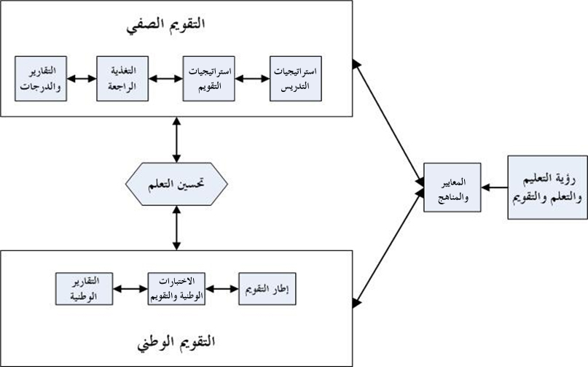
نموذج تكاملي للتقويم

Slide 19
دروس متعلمة من أنظمة تعليمية مختلفة
وجود نظام تقويم قائم على شواهد حقيقة لنواتج تعلم الطالب أساس لتحسين التعلم وزيادة دافعية الطالب
أساليب التقويم تؤثر بشكل مقصود أو غير مقصود على سلوك المتعلمين والمعلمين والمدارس ولذلك من المهم أن تصمم بشكل يضمن تحقيقها للأثر المطلوب
أهمية التوجه نحو أدوات التقويم التي تقيس نطاق واسع من المهارات (حل المشكلات، انتاج المعرفة، الابداع)
تحديد الهدف من التقويم وطريقة استخدامه خطوة أساسية قبل البدء في بناء أدواته وتطبيقها
الاستفادة من نتائج التقويم لوضع أولويات التعليم والتعلم واستخدام أساليب التدريس الفعالة
-----
Figlio, David, Northwestern University

Slide 20

شكراً لكم

